Slide 1
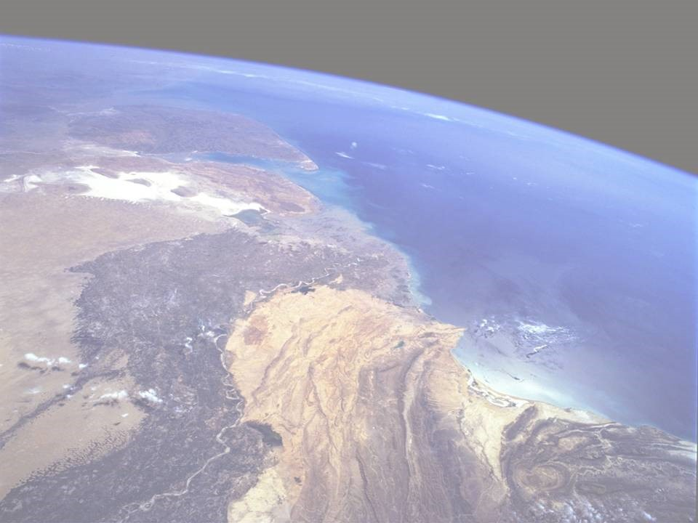
Terra – un pianeta unico
Grzegorz Karwasz
Insegnare STEAM in chiave interdisciplinare
Lezione 3
http://dydaktyka.fizyka.umk.pl

Slide 2
Non solo la ‘geo-grafia’ si (pre)occupa per la Terra: anche diverse scienze fisiche studiano i fenomeni sul nostro pianeta

Slide 3
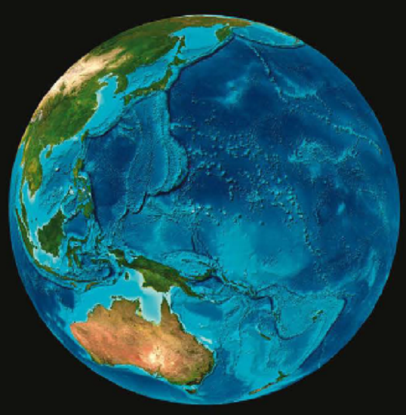
Il pianeta Terra
La Terra è il più grande pianeta roccioso nel Sistema Solare.
Età: 4,567 mld d’anni
Raggio (all’equatore) 6371 km
Così la circonferenza, cioè la lunghezza dell’equatore è esattamente 40.000 km.
(In questo modo fu definito, nei tempi dalla Rivoluzione Francese, 1 metro).
La densità media – 5,5 g/cm³ (a metà tra il granito 2,7 g/cm³ e il ferro 7,8 g/ cm³)
Poi, con gran probabilità, l’unico pianeta nell’Universo dove fiorisce la vita.

Slide 4
Insegnare le scienze nel XXI secolo

Slide 5
XXI Century Science
Struttura ed evoluzione della Terra

Slide 6
XIV: Struttura ed evoluzione della Terra
Litosfera (continenti, isole, vulcani, terremoti)
Idrosfera (oceani, fiumi, laghi, sorgenti etc.)
Atmosfera (venti, nuvole, stratosfera etc.)
(Criosfera) calotte polari, ghiacciai alpini
Biosfera – infinità di specie e d’ambienti
Antroposfera – tutto ciò che abbiamo creato (e devastato) noi

Slide 7
Insegnamento interdisciplinare STEAM
la radioattività → età della Terra
un funambolo → La Terra e la Luna
forza di gravità e la rotazione → ‘sfera’ terrestre
convezione termica → placche tettoniche
induzione elettromagnetica → campo magnetico
la rotazione e insolazione → alisei e zone climatiche
la rotazione → correnti oceaniche
evaporazione → tempeste tropicali

Slide 8
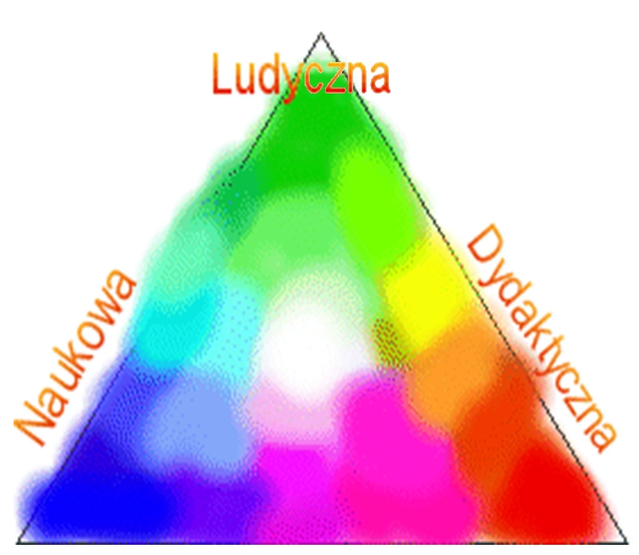
I tre aspetti del messaggio educativo
Bambini: com’è divertente!
Studenti: com’è semplice!
Scienziati: com’è complicato
G. Karwasz, J. Kruk, Idee i realizacje dydaktyki interaktywnej, Wyd. Nauk. UMK, 2012

Slide 9
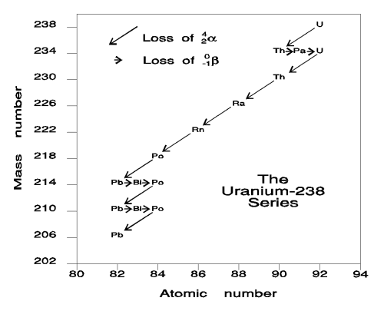
La radioattività
La radioattività fa parte
del nostro ambiente,
sin dagli arbori della Terra
Uranio (radioattivo) decade
(degrada) in 4,5 miliardi anni
Però, il suo decadimento
è tutta una catena di reazioni,
di cui certe molto veloci, altre
Con tempi ‘geologici’.
La catena do reazioni finisce
con piombo, che è stabile.
radio - 1600 anni,
gas radon - 3,8 giorni,
polonio - 3 minuti, piombo (214) - 27 minuti
bismuto - 20 minuti; dopo compare di nuovo
polonio (ma diverso dal precedente) 16 milisekundi, etc.

Slide 10
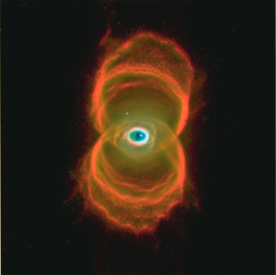
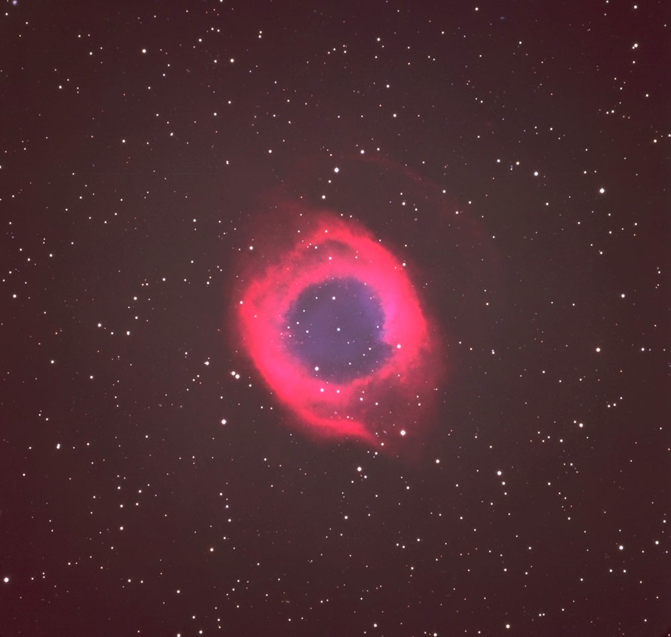
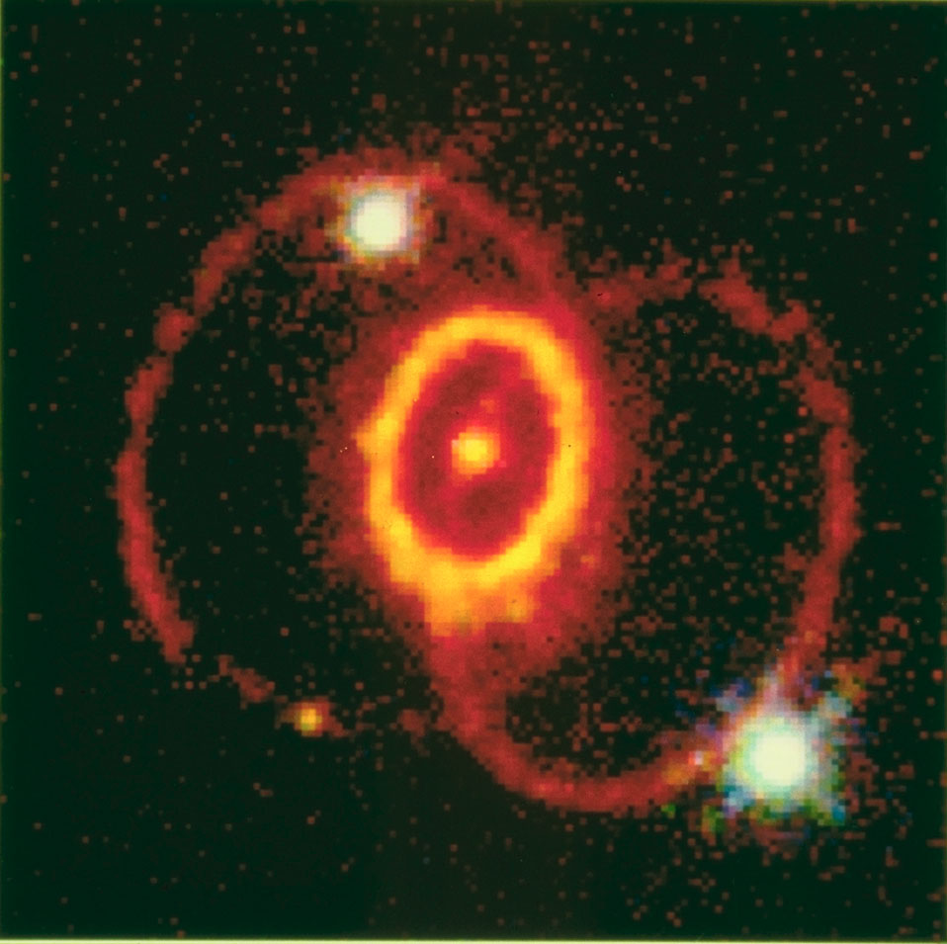
La Terra è nata in una esplosione della stella (che era prima al suo posto)
Queste esplosioni ogni tanto (AD 1055, 1572, 1604)
si vedono ad occhio nudo – lontano, lontano da noi.
Si parla delle stelle supernove.
Le immagini sopra sono i residui di queste esplosioni stellari.
https://it.wikipedia.org/wiki/Supernova

Slide 11
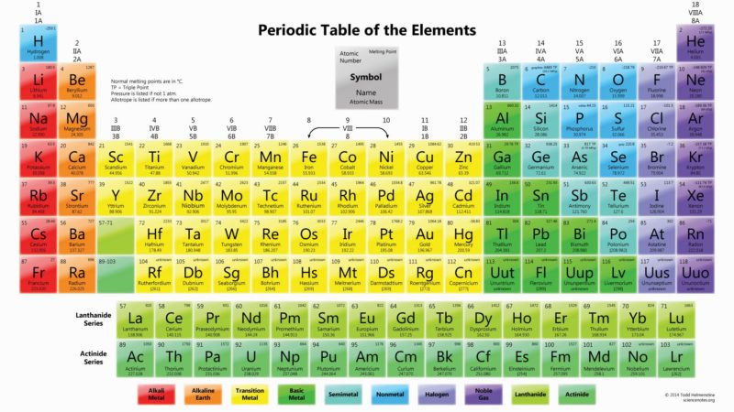
Come lo sappiamo?
Dalla tavola periodica degli elementi chimici:
Elementi più pesanti del ferro non possono essere creati nelle stelle ‘normali’
https://www.scienzafacile.com/introduzione-alla-tavola-periodica-degli-elementi/

Slide 12
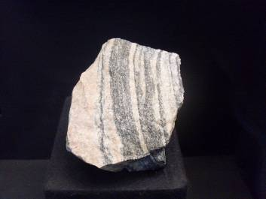
Quali sono le rocce più antiche?
Acasta (Canada) gneiss: 4,2 mld d’anni
Nel corso del Paleozoico, da 540 a 250 milioni di anni fa, la regione è stata interessata da alcuni importanti eventi geologici che hanno portato alla formazione del cosiddetto basamento paleozoico sardo-corso, che costituisce un'imponente e complessa formazione geologica costituita fondamentalmente da rocce metamorfiche, genericamente indicate come "scisti", e rocce intrusive della serie alcalina e della serie alcali-calcica, genericamente indicate come "graniti"
https://it.wikipedia.org/wiki/Geologia_della_Sardegna

Slide 13
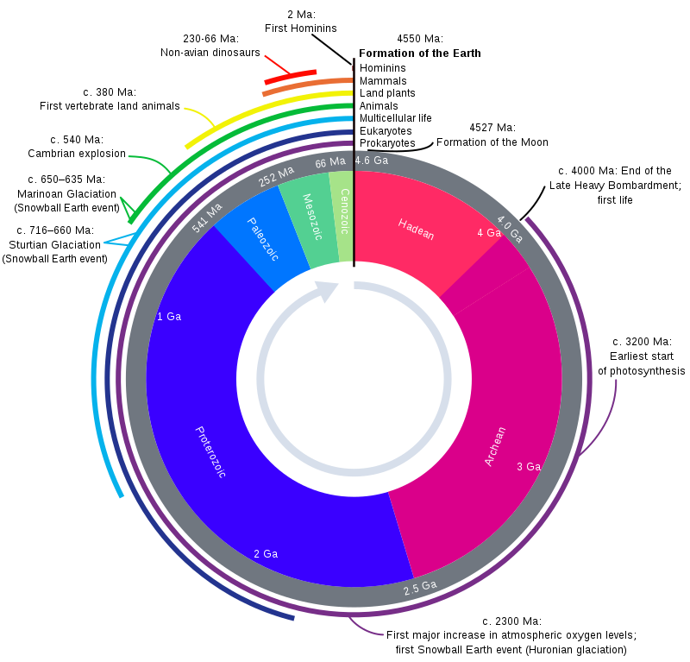
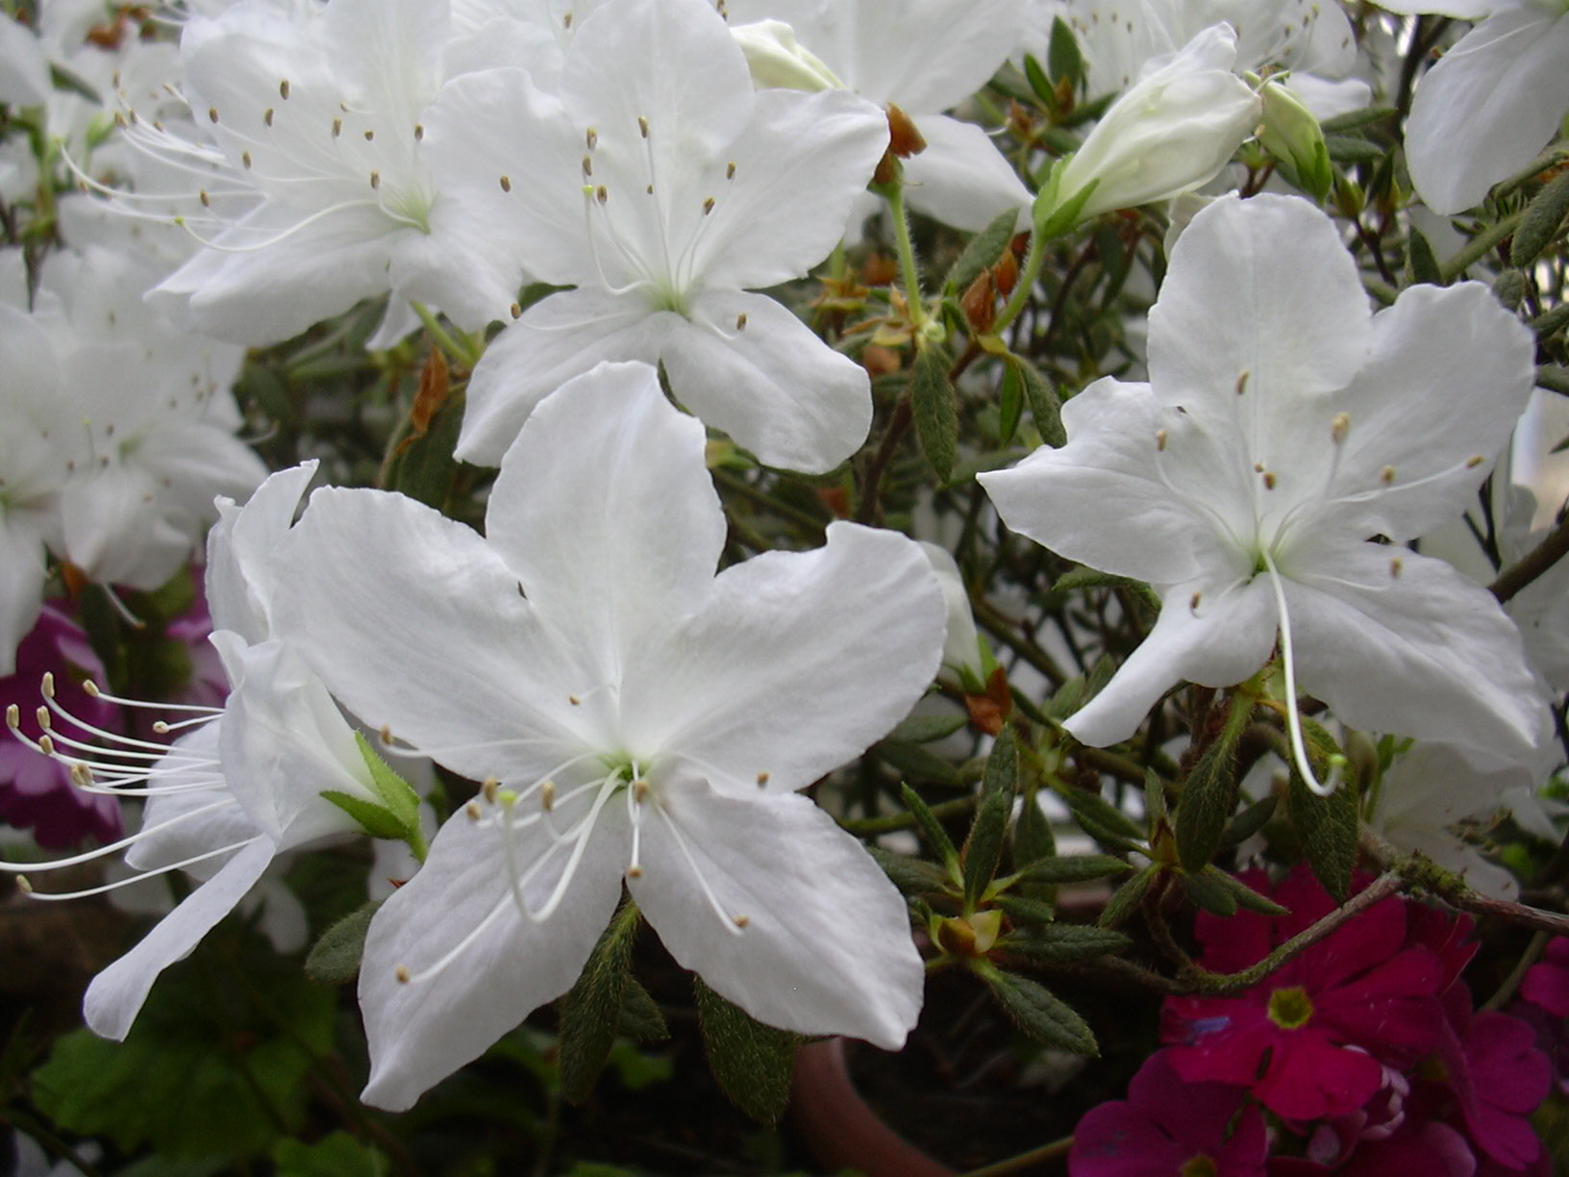
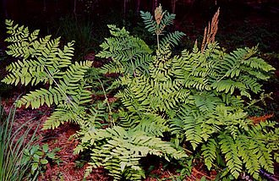
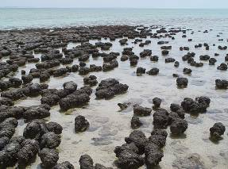
https://en.wikipedia.org/wiki/Geologic_time_scale

Slide 14
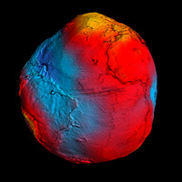
„Di che forma è la sfera terrestre?”
What is the shape of Earth’s ball?
Risposta „una geoide” = simile alla Terra
= è una tautologia, cioè la verità, una verità sempre, ma poco utile
Poi, questo disegno qua, che rappresenta la Terra nella forma della patata molto irregolare, è tanto, tanto esagerato. Sì, la forma della Terra non è una sfera perfetta ma lo dobbiamo capire.

Slide 15
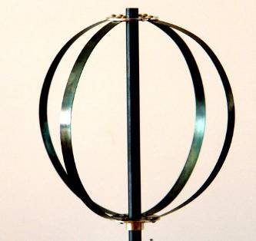
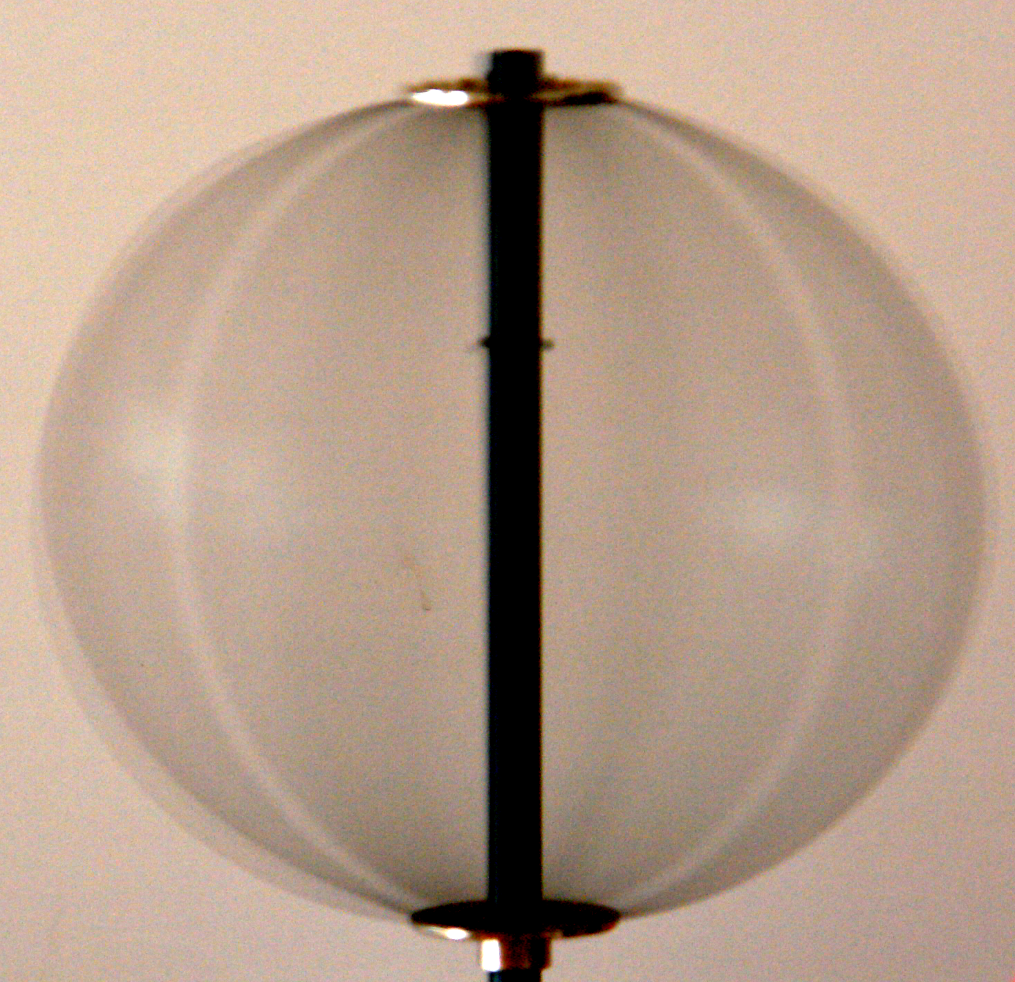
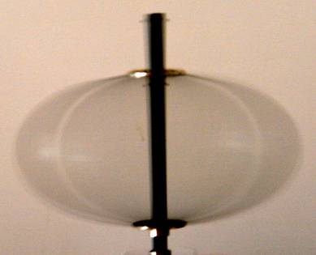
Newton: La Terra è una elipsoide
cioè la sfera, ma schiacciata
Quando un corpo gira, è soggetto alla forza centrifuga. È la stessa forza, che su una curva ‘fa uscire’ la macchina e cadere nel dirupo.

Slide 16
Come sappiamo, che la Terra è schiacciata?
«Tempus fuggit» diceva Romani.
Così, l’uomo da sempre voleva sapere ‘che ore sono adesso?’
In questo modo, in Babilonia, l’uomo inserì un bastone nella sabbia e osservava, come girava lentamente l’ombra di esso.
Oggi uno strumento così viene chiamato meridiano, ma non è molto preciso.

Slide 17
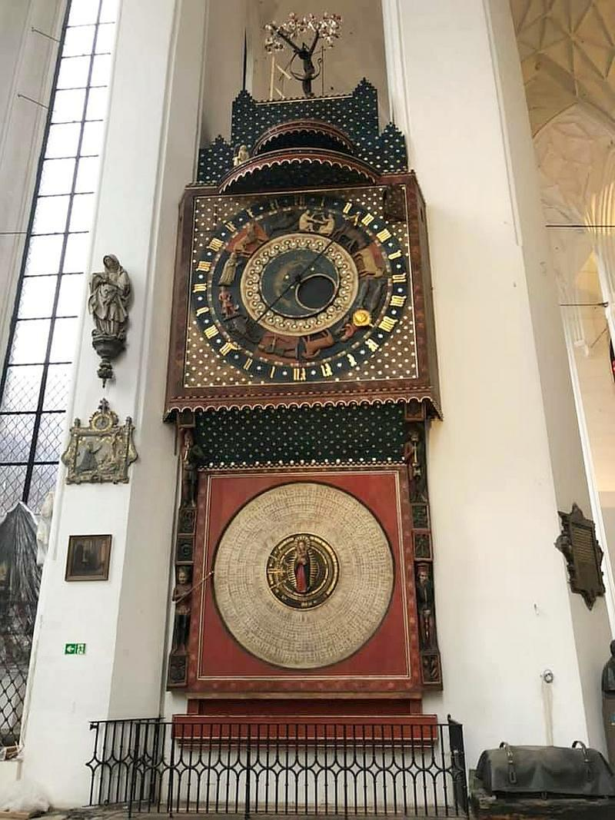
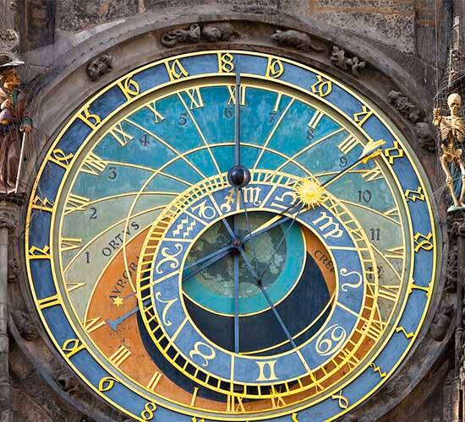
Ma questi orologi, nonostante diversi sforzi on erano tanto precisi
https://www.barcelo.com/guia-turismo/en/czech-republic/praga/things-to-do/astronomical-clock-prague/
https://www.gdansk.pl/download/2019-11/138309.jpg

Slide 18
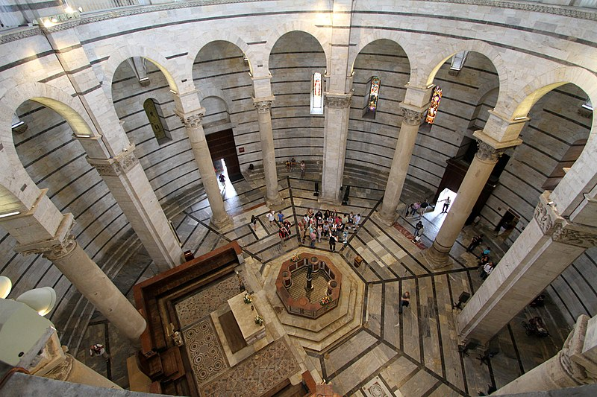
Ma questi orologi, nonostante diversi sforzi on erano tanto precisi
Bisognava aspettare il grande Galileo
Lui, probabilmente annoiandosi alla lezione universitaria a Pisa, (non si laureò mai, ma qualche anno dopo tornò a Pisa da professore universitario di matematica) notò che il grande candelabro appeso al soffitto, oscillava lentamente.
.
Misurando con il proprio battito cardiaco, si accorse che il periodo di queste oscillazioni non dipende dalla loro ampiezza.
Così, fu inventata la moderna ‘pendola’.
Il Battistero di Pisa.
https://commons.wikimedia.org/wiki/File:Interno_del_Battistero_-_panoramio_(1).jpg

Slide 19

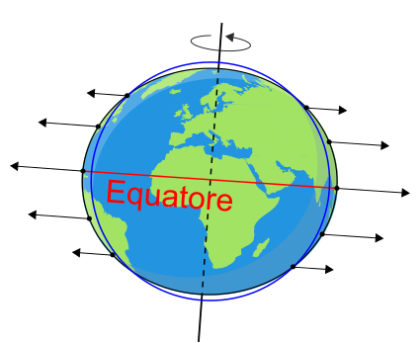
I Francesi, per primi, si accorsero che
gli stessi, molto precisi orologi a pendolo, sbagliavano qualche secondo al giorno se portati da Parigi all’equatore.
E visto, che il periodo di oscillazioni dipende dalla lunghezza del pendolo e dalla forza della gravità terrestre, doveva essere la forma schiacciata della Terra a causare quelle differenze.
https://www.youmath.it/domande-a-risposte/view/8179-forma-della-terra.html

Slide 20
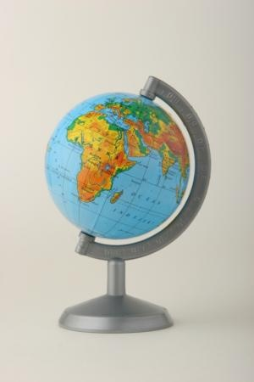
Copernico: Perché le eque non defluiscono dalla Terra (sferica)?
Anche le acque del mare si adattano alla forma sferico [...]
perché sia la terra che l’acqua appoggiano sullo stesso baricentro delle Terra, che è anche il suo centro del volume.
Newton: A causa della gravità
Rimane la questione: „ma la forma della Terra – qual è ?ˮ

Slide 21
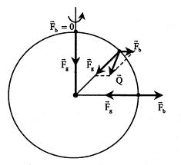
Forza centrifuga da qualche libro di testo
se la forza risultante avesse la componente
‘orizzontale’, le onde chilometriche avrebbero spaziato la superfice in continuazione

Slide 22
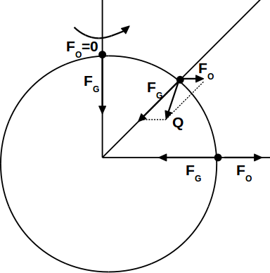
L’ellissoide è una superfice perpendicolare alla effettiva (i.e. reale più centrifuga) forza della gravità
Lo „schiacciamento” è pari circa a 1/300
La differenza tra il raggio polare ed equatoriale è di 21 chilometri

Slide 23
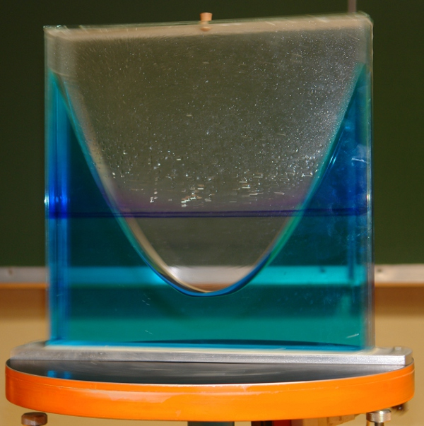
Anche in questo contenitore che gira, la superfice dell’acqua rimane perpendicolare alla forza effettiva della gravità

Slide 24
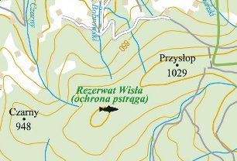
Scegliere un percorso in montagna
Guardiamo le linee che segnano la stessa quota. In fisica le chiamiamo le linee equipotenziali. Le torrenti scendono secondo la pendenza massima (le linee sono vicine) ma per fare un percorso a piedi conviene trovare la pendenza minore.

Slide 25
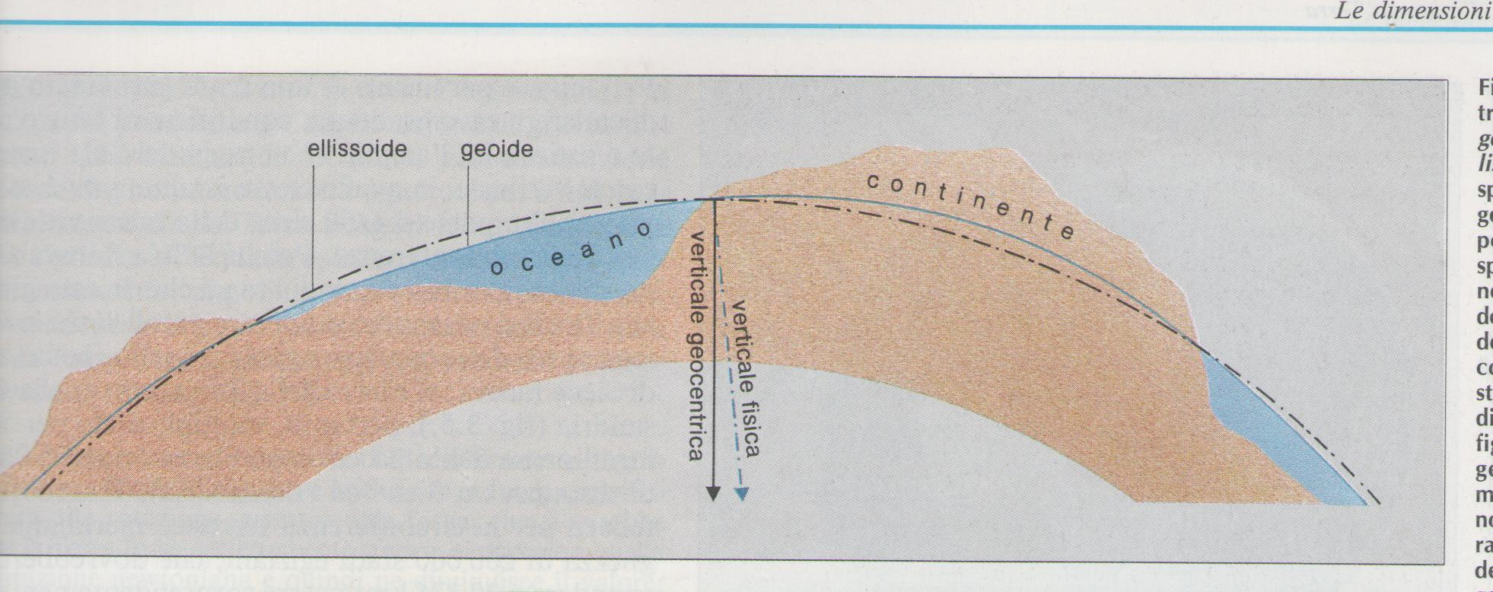
Però la vera forma della Terra non è l’ellissoide ma la “geoide”
Cioè la forma ‘fisica’ è diversa da quella geometrica. Come mai?
La risposta non è facile.
La geoide è la superfice del costante potenziale gravitazionale effettivo, i.e. quello che tiene conto della forza centrifuga.

Slide 26
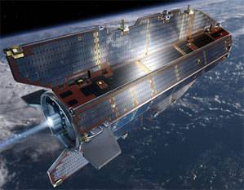
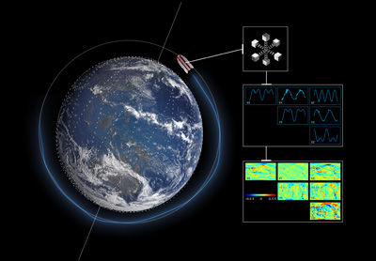
GOCE: ‘potenziale’ gravitazionale
Il satellite artificiale GOCE per un paio di anni volava a una orbita bassa, e misurava punto per punto la forza di gravità.
In questo modo è stata determinata la forma ‘fisica’ del globo Terrestre, cioè la geoide

Slide 27
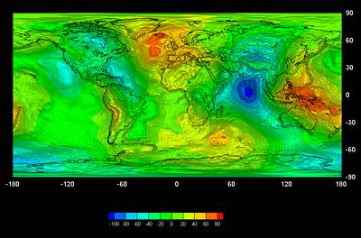
La geoide è un po’ diversa dall’ellissoide
La differenza non è granché, visto che non supera ± 100 m

Slide 28
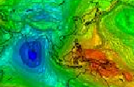
Da dove deriva la differenza tra l’ellissoide e la geoide?
La superfice della geoide nella regione di Himalaya
si colloca al di sotto dell’ellissoide! Come mai?
Potentiale gravitazionale: V=GM/r²,
dove M è la massa che esercita la forza gravitazione.
Himalaya, montagne molto alte, sono fatte dalle
rocce leggere (calcite)
La masse minore → minore r

Slide 29
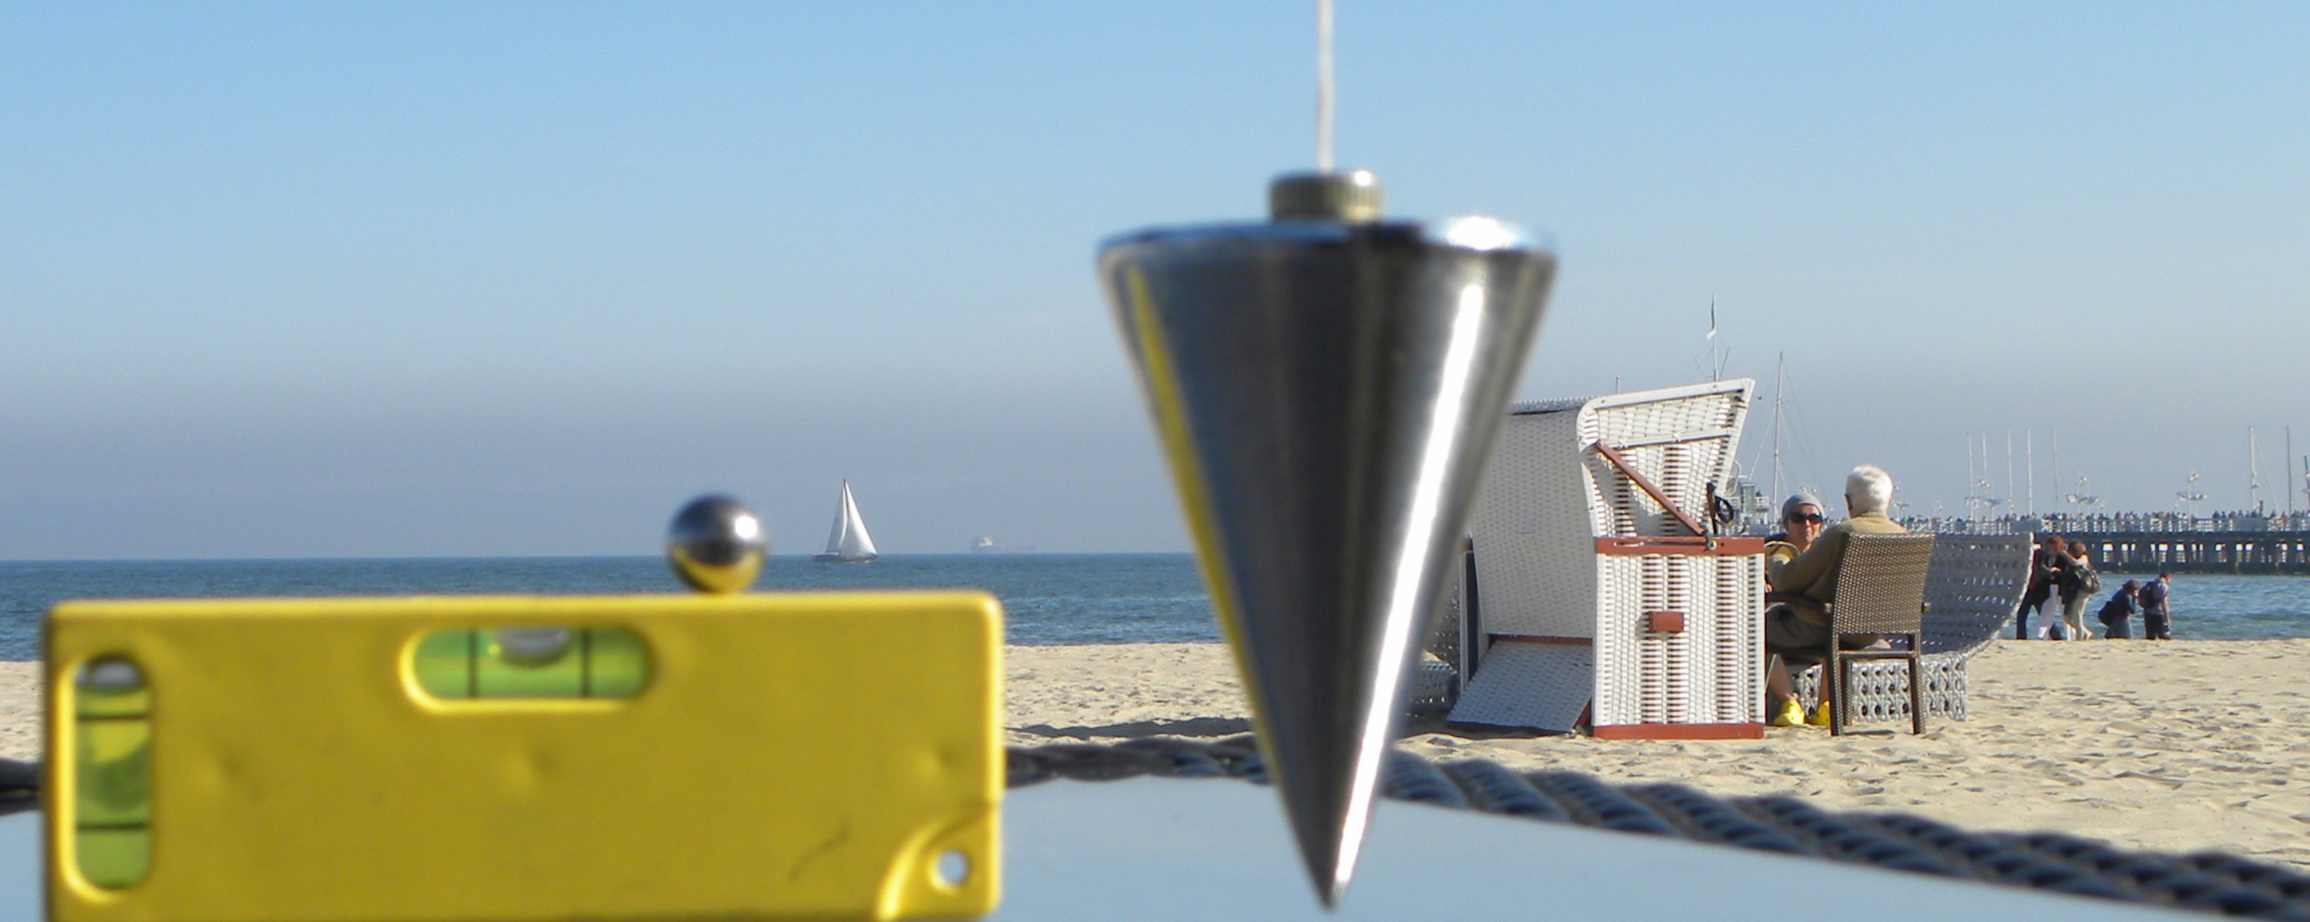
Forma della Terra?
Tale, che rimane orizzontale, come segna la livella
ed in ogni punto rimane perpendicolare alla direzione verticale
Tale, che l’acqua non scivoli giù, come ha detto Copernico

Slide 30

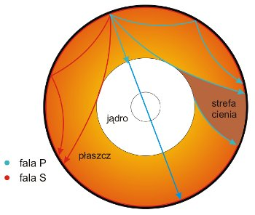

Com’è fatta la Terra dentro?
Onda s in ferro: 3,24 km/s
Onda p in ferro: 5,95 km/s
Onde sismiche fungono da sonde, per ‘toccare’ l’interno
della Terra:
la crosta, il mantello etc.

Slide 31
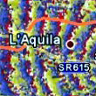
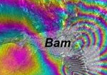
Osservazioni di terremoti dal cielo (ESA)
https://earth.esa.int/web/guest/data-access/sample-data
L'Aquila Earthquake - Italy
06 April 2009
Bam Earthquake - Iran
23 December 2003
ESA makes freely available to the scientific community a dataset of SAR products (Envisat and ERS)
corresponding to the earthquake of Aquila (Italy) which took place on 6 April 2009.
The ESA package also includes data from Third Party missions, in particular Japanese ALOS data.

Slide 32
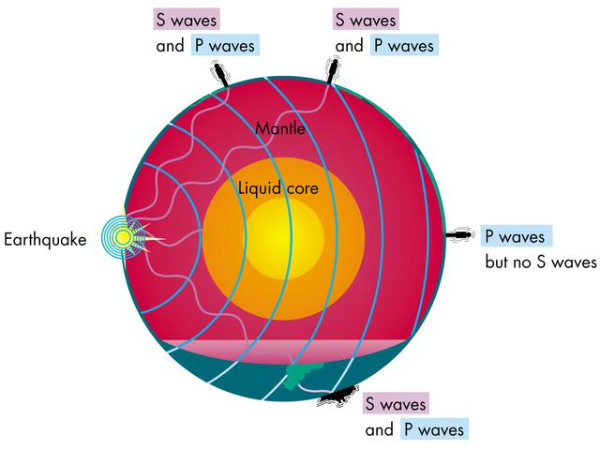
Le onde S (i.e. perpendicolari) non propagano
nel (liquido) nucleo

Slide 33
Un grande frutto del avocado
Il nucleo di ferro/nichel
si estende fino a circa
la metà del raggio
della Terra

Slide 34
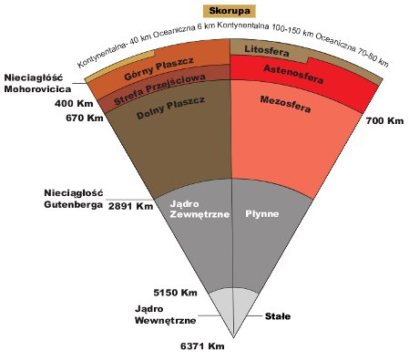
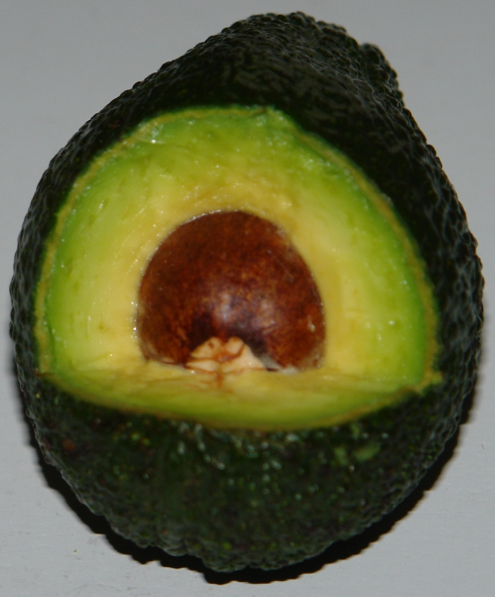
Struttura interna
la crosta ↔ litosfera
il mantello ↔ astenosfera
il nucleo: interno (solido), esterno (liquido)
G. Karwasz, J. Chojnacka, Geografia w Szkole, 2012

Slide 35
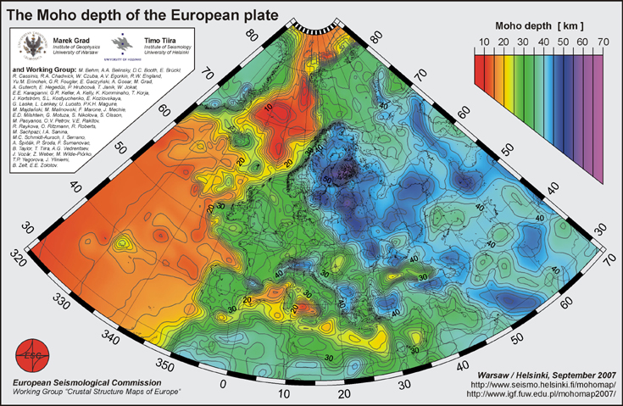
La crosta è molto sottile: 10-70 km
M. Grad, T. Tirra, and ESC Working Group,
The Moho depth map of the European Plate, Geophys. J. Int. 176 (2009), str. 279.

Slide 36
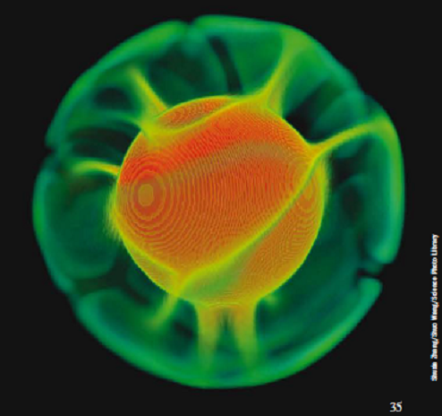
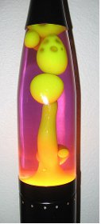
Qual’è la causa di questi moti verticali?
Flusso del calore:
²³⁸U: 8 TW (10¹⁵ W)
²³²Th: 8 TW
⁴⁰K: 4 TW
calore residuo: 20 TW
(produzione di energia elettrica globale: 10 TW)
Physics World, March 2013

Slide 37
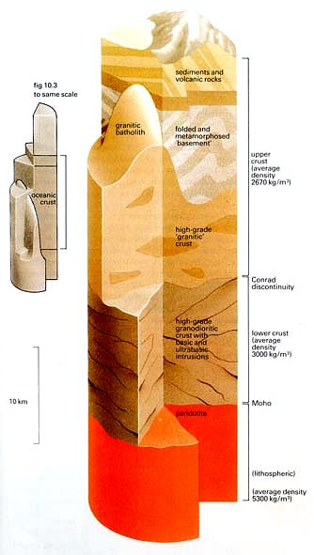
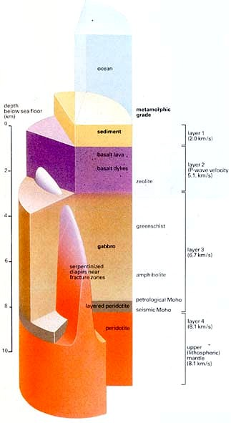
La crosta terrestre è molto sottile sotto gli oceani, e più spessa per esempio in Scandinavia
Basalto Granito
Gabbro Diorite

Slide 38
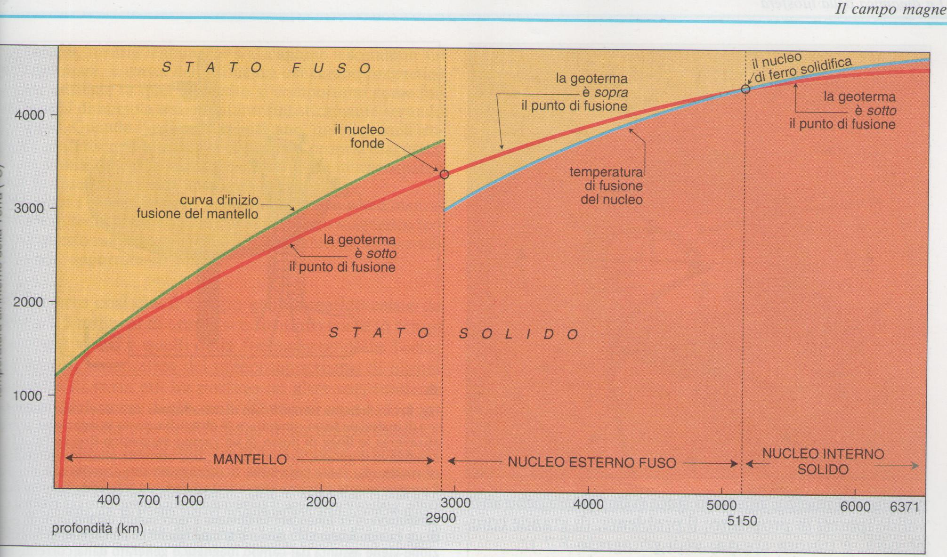
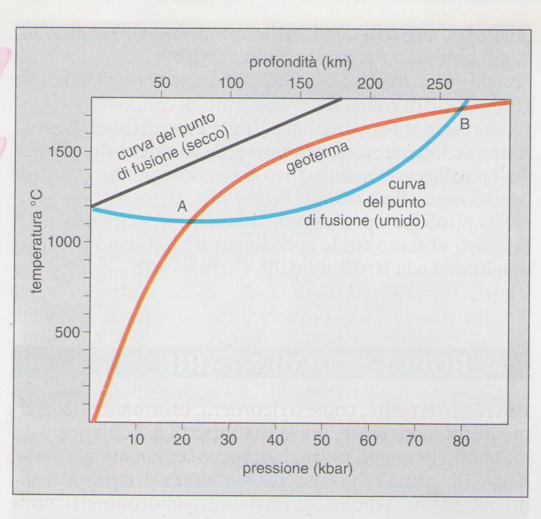
Fusione e solidificazione dipendono dalla temperatura e pressione
Temperatura e pressione
Temperatura vs profondità

Slide 39
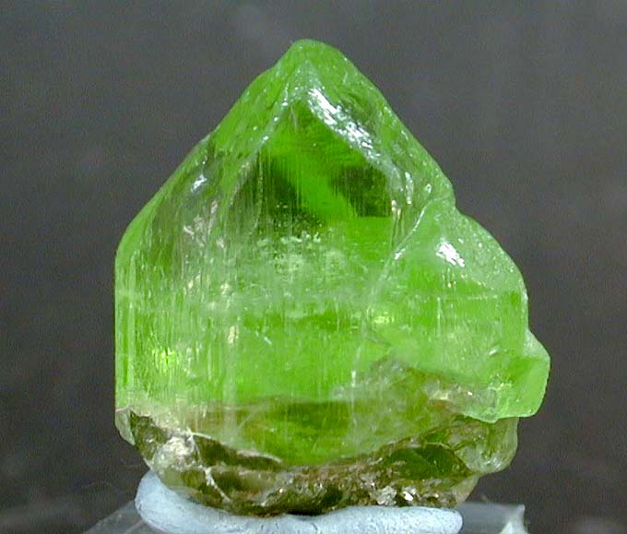
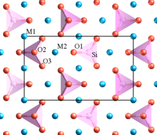
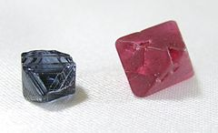
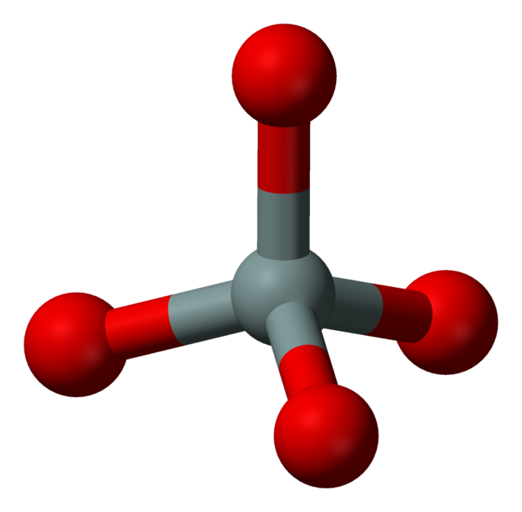

Quarzo, olivina etc.
Mg₂SiO₄
Ogni materiale ha la sua temperature (e pressione) di fusione
http://webmineral.com/data/Forsterite.shtml#.U6dDmHZcuRM

Slide 40
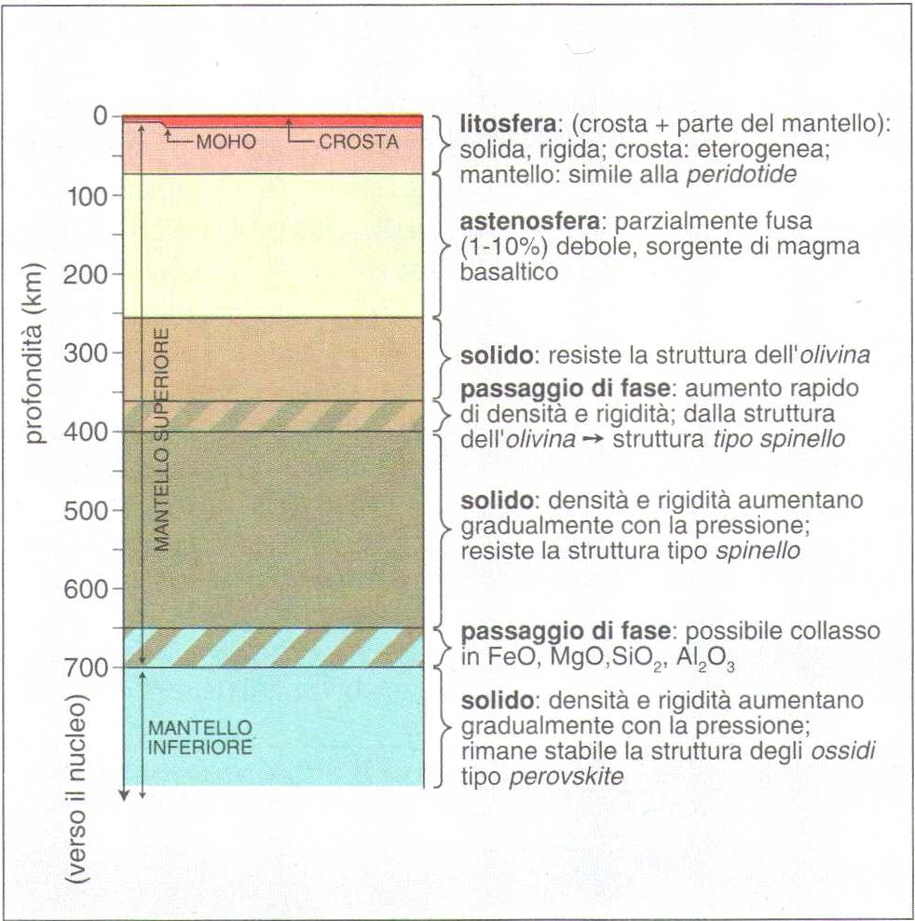
Un complesso susseguirsi di composti chimici e fasi

Slide 41

Il terremoto magnitudo 9, Giappone 11-03-2011

Slide 42

Continenti i moto „Pangea”
Geo-fizyka dla nie-fizyków
Justyna Chojnacka
Zakład Dydaktyki Fizyki
Wydział Fizyki, Astronomii i Informatyki Stosowanej
300 mln yrs ago (Schema: Physics Today)

Slide 43

La deriva dei continenti
Di solito impariamo a scuola questo mappamondo, con dei
nomi da ricordarsi: Pangea, Laurasia, Gondwana.
L’America del Nord si separò dall’Europa 60 mln d’anni fa.
Ancora oggi la velocità di deriva ammonta a 1cm/anno.
Infatti, Lisbona da New York dista 6 mila chilometri,
Ma questi sono solo ultimi 200 mln d’anni.

Slide 44


Placche tettoniche
500 mln anni fa

Slide 45

Placche collidono in continuazione
L’arco temporale di queste collisioni sono 200 mln d’anni
https://www.researchgate.net/figure/a-Paleomagnetic-site-mean-directions-in-situ-and-b-tilt-corrected-and-c-APWP-for_fig4_320729503

Slide 46

Ameryka i Eurazja
stukną się razem
za 50 mln lat w rejonie
Bieguna Północnego

Slide 47

I continenti in deriva
I moti convettivi nel mantello son la causa della deriva dei continenti. Le collate di lave basaltiche sul fondo dei oceani fa crescere la crosta. Per l’equilibrio, la vecchia crosta finisce nella subduzione.
I bordi delle placche tettoniche sono determinati dalle zone di subduzione. A parte 7 grandi placche, si possono identificare numerose più piccole come Nazca, di Caraibi, di Coco, delle Filipine.

Slide 48
‘Terre di fuoco’ sono le suture e le cicatrici

Slide 49

Le collisioni delle placche creano le catene montuose

Slide 50

Subdukcja płyt kontynentalnych
Subduzione del sub-continente delle Indie sotto l’Eurasia:
Le Himalaya studiate con la precisione di 1 km.

Slide 51
Himalaya e Alpi
L’India ha urtato l’Asia, e la penisola Appennina l’Europa:
L’epidermide graffiato ha formato le montagne

Slide 52





Placche in collisione: continentale vs continentale (Himalaya e Alpi)
John Nábelek, et al. Science 325, 1371 (2009);
Foto: J. Karwowski, M. Karwasz, M. Visintainer

Slide 53




Placche in collisione: oceanica vs continentale in moto a ovest
(Giappone)
Kagoshima: vulcano
Matsushima:
archipelago calcareo
Sendai. Lago vulcanico
Giappone
La placca pacifica si muove a ovest
Angolo di subduzione: 45º
Vulcani vicini alla costa
Due fogli di carta in collisione
Foto: Maria Karwasz

Slide 54




Fujimoto
Matsushima
Siberia

Slide 55



Placche in collisione: oceanica vs continentale in moto a Est
Ande (7 mila metri)
Angolo di subduzione: 15-25º
Vulcani a 100 km dalla costa

Slide 56


Placche in collisione: oceanica vs oceanica (Isole Marianna)
grafica K. Konieczna
Physics World, no 3. (2012)
https://it.wikipedia.org/wiki/Isole_Marianne

Slide 57

La fossa delle Marianne, la fossa delle Aleuti, la fossa di…
Ma certo! Quando due placche si urtano, una va sotto.
E 10 km sono niente rispetto al raggio della Terra)
E il lembo libero di quell’altra si alza, formando un’archipelago

Slide 58



I continenti si separano
Foto M. Karwasz
Monti Sinai (Mar Rosso)
https://demosec1.capitello.it/app/books/CPAC01_4265405AMC/html/142

Slide 59


I continenti si separarono e la cicatrice si ricucì: Australia
Monte Kosciuszko, Australia
Foto M. Karwasz

Slide 60




Palm Cove, Grande Barriera Corallina
Granite Gorge, Queensland, 260 mln anni
Talbingo
Tidbinbillar

Slide 61
La faglia (spaccatura) di Sant’Andrea – 1300 km
California: due placche in movimento: forti terremoti, niente vulcani

Slide 62
Un modello ‘palpabile’ delle placche
La placche continentali sono alte e leggere (guarda il gabbiano
e la placche oceaniche poco immerse (cerca le due ocche qua)
Molo di Sopot, foto M. Karwasz
wosk

Slide 63


Campo magnetico terrestre:
essenziale per l’esistenza
dell’atmosfera e per la vita
Modello di dinamo

Slide 64

Auto-generazione di mega-correnti elettriche → auto-generazione di campi magnetici
389371aa.eps.2.gif

Slide 65


L’usignolo sente cambiamenti di campo magnetico per cambiare il piumaggio (ed emigrare dalla Svezia in settembre)

Slide 66
La configurazione dettagliata del campo magnetico è molto complessa
Il campo magnetico devia verso il poli i flussi di particelle elettricamente cariche, che provengono dal Sole, e che avrebbero spazzato via l’atmosfera terrestre, oltre a danneggiare DNA di esseri viventi.
Glatzmaier and Roberts 1995

Slide 67

La configurazione dettagliata del campo magnetico è molto compessa
Glatzmaier and Roberts 1995

Slide 68

Atmosfera: ‘Anticiclone di Azzorre’
Ω
v
Ω
-2Ω×v
Sopra Azzorre si forma alta pressione (l’aria secca è più pesante di quella umida). La forza di Coriolis (che è la conseguenza della rotazione delle Terra) gira i venti in senso orario, i.e. anti-ciclonico
Screenshot GK 13-01-2014

Slide 69

Atmosfera: Coriolis force
Ω
v
Ω
-2Ω×v
Invece il ciclone, i.e. flusso verso la bassa pressione gira in senso anti-orario (sul emisfero Nord)

Slide 70

Uragano Isabel visto dallo spazio, ha devastato la costa Est degli USA nel Settembre 2003.

Slide 71


Atmosfera: Forza di Coriolis (Australia)
Sulle Caraibi, il ciclone gira in senso anti-orario.
Sopra l’Australia (emisfero Sud), i cicloni girano in senso orario

Slide 72


Venti: circolazione globale
Troposfera: Alisei, e i venti
opposte (in Italia da ovest) sopra i tropici
In alta troposfera: aria è in ritardo

Slide 73

Qui si vedono venti caldi e freddi
I velieri che portavano il tè dalla Cina in Inghilterra aspettavano i venti dal Est, chiamati alisei (in Inglese trade winds). Oggi sappiamo che gli alisei fanno parte dalla circolazione globale dell’atmosfera terrestre.
By KVDP - Own work, Public Domain,h ttps://commons.wikimedia.org/w/index.php?curid=8158719

Slide 74


Allisei: Colombo andava e tornava col vento
Visto che l’angolo di insolazione varia
gli alisei sono venti stagionali.
Colombo lo sapeva.

Slide 75

I venti: il principio della continuità (e delle ruote dentate)
Perché i tropici (del Cancro e del Capricorno) sono regioni
di ‘alta pressione’?
Perché l’aria secca (N₂) ha il peso specifico (32 g/mole) maggiore che l’aria umida (peso del H₂O 18 g/mole).
L’aria calda (e umida) all’equatore sale in alto. Ai tropici (per esempio Sahara) scende dalla troposfera alta l’aria fredda, cioè secca. Questa ‘ruota dentata’ si chiama la cella di Hadley.
Altre celle (di Ferrel, polare) più basse, ruotano in seguito.

Slide 76

„cella di Hadley”
Science Data Center (NSSDC) site has been known to host copyrighted content even though its photo gallery FAQ states that all of the images in the photo gallery are in the public domain. - http://sealevel.jpl.nasa.gov/overview/climate-climatic.html, Public Domain, https://commons.wikimedia.org/w/index.php?curid=196664

Slide 77

Atmosfera - circolazione: meccanismi semplici, poi in dettaglio più complicata
Dopo aver spiegato i meccanismi (fondato i ‘pali cognitivi’),
torniamo a un buon libro di testo, sapendo che cosa è essenziale, e che cosa (per non esperti) – superfluo.

Slide 78



Atmosfera: moti verticali
Calore di condensazione 540 cal/g →
Riscaldamento dell’atmosfera alta →
Aumento della convezione →
Pressione bassa & Coriolis →
Vento forte → aumento della
evaporazione
http://www.hurricanescience.org/
http://wps.prenhall.com/wps/
media/objects/3312/3392285/blb1801.html

Slide 79

Atmosfera e tecnologia: mito di Icaro
https://upload.wikimedia.org/wikipedia/commons/c/c2/Pieter_Bruegel_de_Oude_-_De_val_van_Icarus.jpg

Slide 80


Leonardo da Vinci

Slide 81

Museo delle Scienze Naturali, Vienna
Queste bestie planavano, piuttosto che volavano
Grandi zampe servivano per catapultarsi in volo.

Slide 82

Parapendio
https://www.youtube.com/watch?v=KvWXrHcvm_M

Slide 83


Troposfera (<10 km), Stratosfera (10-40 km), Ionosfera (40-100 km), Termosfera 100-1000
L’aria è trasparente per la luce solare, così non si riscalda. In termosfera, gli atomi di N e O assorbono la luce UV (parte A),
In stratosfera l’ozono O₃ assorbe la rimanente UV (B).

Slide 84

L’aurora boreale e un fenomeno della ionosfera, causato dal vento degli ioni dal Sole

Slide 85
Circolazione oceanica
Le misure della temperatura dell’oceano via satellite mostrano, che anche la circolazione oceanica è determinata dal moto rotatorio della Terra: sull’equ-atore (velocità lineare di moto più alta) l’acqua calde fluisce da Est a Ovest. Una lingua gialla sull’emisfero Nord, dalle Caraibi verso l’Europa, è la Corrente del Golfo (Gulf stream) grazie alla quale l’Europa è molto di più vivibile che l’America del Nord o il Korea.

Slide 86

Correnti oceaniche non solo seguono la rotazione ma si adattano alla costa)
Chile (Humboldt)
La direzione delle correnti si può dedurre dalla regole generali per il globo

Slide 87

Wind-driven oceanic circulation
Emisfero Nord: senso orario (Gulf stream, California)
Emisfero Sud: senso anti-orario: Chile (Humboldt), Kalahari)
Le correnti fredde: poca evaporazione, cioè deserti

Slide 88

Purtroppo…

Slide 89

Correnti oceaniche profonde
La corrente di Golfo (acqua calda) torna in profondità dopo essersi
raffreddata nella zona di Islanda.
Mancato raffreddamento potrebbe fermare la corrente
akwarium

Slide 90

Odissea: pura fantasia?
Dall'altra parte havvi due scogli: l'uno
Va sino agli astri, e fosca nube il cinge
Né su l'acuto vertice, l'estate
Corra o l'autunno, un puro ciel mai ride.
Scilla ivi alberga, che moleste grida
Di mandar non ristà.
Grande verdeggia in questo e d'ampie foglie
Selvaggio fico; e alle sue falde assorbe
La temuta Cariddi il negro mare.
Tre fiate il rigetta, e tre nel giorno
L'assorbe orribilmente.
Omero, Odissea, Libro XII
https://www.rodoni.ch/busoni/bibliotechina/nuovifiles/odisse_h/testo.htm

Slide 91



Omero: Scilla & Cariddi
Foto Maria Karwasz

Slide 92



Stretto di Messina
3 volte al giorno
http://it.wikipedia.org/wiki/Stretto_di_Messina
Dislivello di 3 cm su 3 km: impossibile a remare

Slide 93


La zona è sinistra anche per i terremoti
Italia sembra uno stivale. No! È una scarpa da calcio, visto che il calcio è lo sport nazionale. A questo punto, la Sicilia è una palla fortemente calciata, che gira in senso antiorario. Parlando serio, la causa del terremoto a Messina 1908 fu proprio questo moto rotatorio dell’isola. E anche tutta la penisola gira in senso antiorario, dopo aversi staccata dalla Tunisia e aver urtato l’Europa, dove oggi soni le Alpi (20 mln di anni fa?)

Slide 94

Lo tsunami dopo il terremoto di Tohuku (Giappone) 11.03.2011
9,0 sulla scala di Richter (uno di più forti nella storia umana: 20 mila vittime. Lo stress tra le due placche si accumulava per 800 anni.

Slide 95

Delta di Nilo: „rumore” selle luci visibile dal cielo
Antroposfera

Slide 96
Antroposfera: lo smog
Lo smog nelle città cinesi (e fino a qualche anno fa anche giapponesi) è tale, che il sole si vede solo qualche giorno all’anno (durante le feste, come Capodanno)

Slide 97
‘Il buco’ d’ozono
L’ozono richiede basse temperature per la stabilizzazione, allora si accumula sopra
i poli. Gli aerosol usati poco tempo fa (CFC) agiscono in modo catalitico causando
la distruzione dell’ozono. Il buco si sta chiudendo, ma il processo richiede decenni..

Slide 98
Punti cardinali di geofisica per non geofisici
L’età della Terra: 4,567 mln anni
Luna: il diametro 1/4 di questo della Terra
Forma: quasi sferica, con la differenza 1/297 ± 100m
Tettonica: le placche, su e giù, per il globo, che collidono ogni 300 mln anni
Criosfera: un sistema bistabile, con periodo, ~40k yrs
Atmosfera: governata dalla forza di Coriolis, con una componente periodica di 7 giorni (analisi di Fourier)
Oceani: correnti superficiali seguono (pressa poco) i venti, dando circolazioni orari o antiorari
L’impatto umano significativo.

Slide 99



Val di Fassa
Passo Grosté
Madonna di Campiglio

Slide 100

Qual è il posto più bel al mondo?
Avete mai visto il mare color rosa?
Grazie per l’attenzione!

Slide 101




Il tempo: fenomeni periodici

Slide 102

Temperatura: analisi di Fourier
‘Piove sempre di domenica’

Slide 104

Come si può misurare il tempo con la precisione migliore?
Già nel medioevo ‘abbiamo’ imparato di costruire orologi molto complicati: una ruota dentata sul altra - erano di veri capolavori.
Un orologio così si trova nella cattedrale di Danzica, un altro sul municipio alla piazza centrale di Praga.
https://www.solosophie.com/prague-astronomical-clock/

Slide 105

so, the vertical structure is getting quite complex...
Nature09401-f1.2.jpg

Slide 106

Il collasso (geologico) della Grecia: 10 cm/anno
http://www.esa.int/Our_Activities/Observing_the_Earth/Greece_s_ups_and_downs
15 April 2013 A new data processor is creating maps of land deformation
from satellite radar data over larger areas and with higher precision than ever before.
These maps can be used to detect and monitor geological hazards.

Slide 107

Il vulcano di Santorini si prepara alla ri-eruzione?
In the south Aegean Sea, the islands of Santorini have been showing signs of unrest for the first time in over half a century. Satellite data confirm that the islands have risen as much as 14 cm since January 2011.
http://www.esa.int/spaceinimages/Images/2012/09/Santorini_inflating
>The Santorini volcano’s last major explosive eruption was about 3600 years ago. This event formed a large crater, or caldera, which is now flooded by the sea.
>The last eruption of the Kameni islands was in 1950. For the next 60 years, Santorini was quiet.
>The Kameni islands grow, on average, by about a million cubic metres per year. But the satellite data show that the amount of molten rock that has arrived beneath Santorini over the 12-month period is the equivalent of 10–20 years’ growth of the volcano

Slide 108
«Geodium», Torun, quattro ere della Terra
Era del fuoco
Era dell’acqua
Era del ghiaccio
Era dell’Uomo

Slide 109

Conclusione: l’importanza dell’insegnamento interdisciplinare delle Scienze
Fisica con Geografia
Fisica con Chimica
Chimica con Geologia
Geografia con Letteratura
...
Biologia con Filosofia
...

